Slide 1
СОЦИАЛЬНОЕ ПАРТНЕРСТВО КАК
УСЛОВИЕ СОПРОВОЖДЕНИЯ
ПРОФЕССИОНАЛЬНОГО
САМООПРЕДЕЛЕНИЯ ОБУЧАЮЩИХСЯ
Килина Ирина Александровна, к. псих. н., начальник центра профориентации и постинтернатного сопровождения
ГБУ ДПО «КРИРПО»

Slide 2
Концепция организационно-педагогического сопровождения профессионального самоопределения обучающихся в условиях непрерывности образования
Системность и комплексность деятельности по сопровождению
профессионального самоопределения
В сопровождении профессионального самоопределения выделены
микроуровень – психолого-педагогическое сопровождение проф.самоопределения – реализуется в непосредственном взаимодействии обучающегося с педагогом (профконсультантом, психологом, масте- ром, представителем работодателя и т.д.);
макроуровень - комплексное сопровождение проф.самоопределе- ния, реализуемое на локальном, муниципальном и региональном уровнях управления образованием и включающее в себя норматив-но-правовое, организационно-управленческое и ресурсное обеспе- чение процесса.
Согласование интересов личности, экономической сферы, общест-ва и государства должно рассматриваться как конечный результат и как центральный показатель эффективности деятельности по сопро-вождению профессионального самоопределения обучающихся.
2

Slide 3
Результаты мониторинга состояния сопровождения профессионального самоопределения обучающихся организаций общего и профессионального образования Кемеровской области
3

Slide 4
Востребованные формы повышения квалификации в области профессиональной ориентации
4

Slide 5
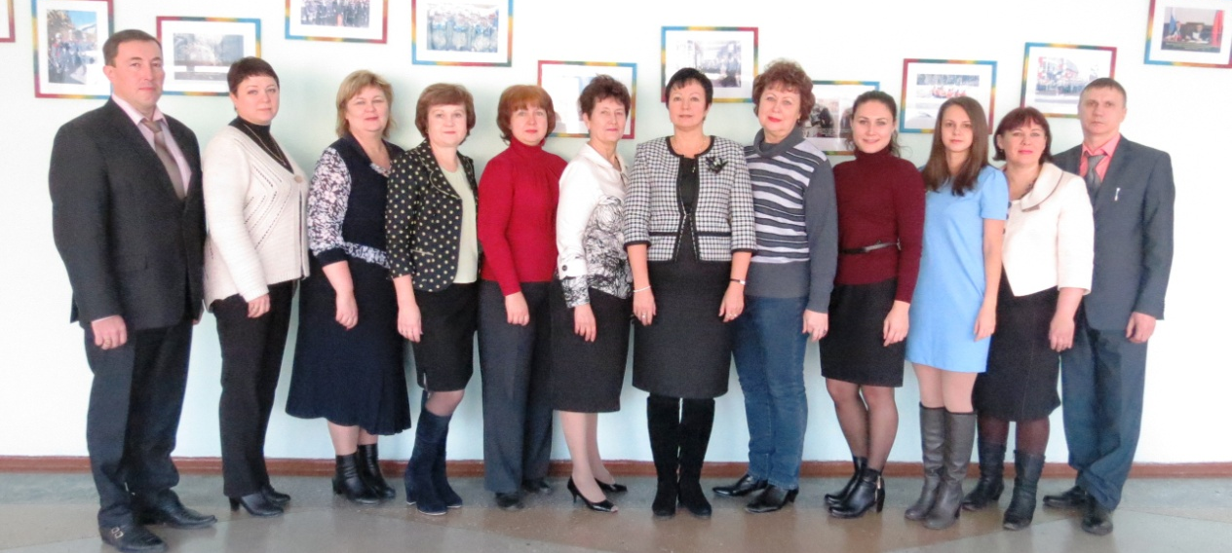
ФЕДЕРАЛЬНАЯ ЭКСПЕРИМЕНТАЛЬНАЯ ПЛОЩАДКА ФГАУ «ФИРО» «Разработка и апробация региональной модели организационно- педагогического сопровождения профессионального самоопределения обучающихся в учреждениях общего и профессионального образования»
В эксперименте по апробации модели сопровождения профессионального самоопределения обучающихся приняли участие организации Ленинск-Кузнецкого городского округа:
МБОУ «Средняя общеобразовательная школа № 1»;
МБОУ «Основная общеобразовательная школа № 73»;
ГПОУ «Ленинск-Кузнецкий политехнический техникум»;
ГКПОУ Ленинск-Кузнецкий горнотехнический техникум;
МБОУ ДПО «Научно-методический центр»;
МБОУ «Центр психолого-медико-социального сопровождения»
(отделение ГОО «Кузбасский РЦППМС»);
Центр подготовки и развития персонала АО «СУЭК - Кузбасс».
5

Slide 6
Проект ГБУ ДПО«КРИРПО» и АО «СУЭК-Кузбасс»
Оценка эффективности наставника, подготовки студента, программы наставничества
Коррекция программы, подготовка очередного цикла
Формирование рабочей группы и плана проекта
Семинар для специалистов учебных пунктов и наставников-экспертов (чему учить наставника)
Критерии отбора в наставники
1 ЭТАП:
РАЗРАБОТКА
ПРОГРАММЫ РАБОТЫ
С НАСТАВНИКАМИ
МОДЕРНИЗАЦИЯ
ИНСТИТУТА
НАСТАВНИЧЕСТВА
2 ЭТАП:
ПОДГОТОВКА ОБУЧЕНИЯ НАСТАВНИКОВ
4 ЭТАП: АНАЛИТИЧЕСКИЙ
Обучение/повышение квалификации наставников
Производственная практика
Отчеты по практике
3 ЭТАП:
ПРОИЗВОДСТВЕННЫЙ
Программа обучения наставников, методика преподавания.
Отбор в наставники
Инструменты оценки эффективности программы
6
Notes:
Институту нами было предложено разработать и реализовать совместный образовательный проект по развитию наставничества в части формирования содержания программы обучения наставников, создания инструментов оценки качества и повышения уровня производственного обучения.
На первом этапе проекта под личным руководством ректора института Рудневой Елены Леонидовны была сформирована рабочая группа и план проекта.
Начали с пересмотра организации работы с наставниками. Сотрудниками КРИПРО Богдановой Людмилой Александровной и Килиной Ирной Александровной разработана Программа курса повышения квалификации «Наставничество как процесс формирования личности молодого работника».
Данная программа направлена на совершенствование компетенций, необходимых для профессиональной деятельности специалистов учебных пунктов, повышение профессионального уровня в рамках имеющейся квалификации по вопросам разработки и реализации программ по обучению наставников, курирующих студентов и обучающихся профессиональных образовательных организаций.
Программа курса разработана таким образом, чтобы слушатели приобретали как теоретические знания по вопросам наставничества, так и психолого-педагогические компетенции, умения и навыки в области применения различных форм, методов формирования профессиональной компетентности молодого работника.

Slide 7
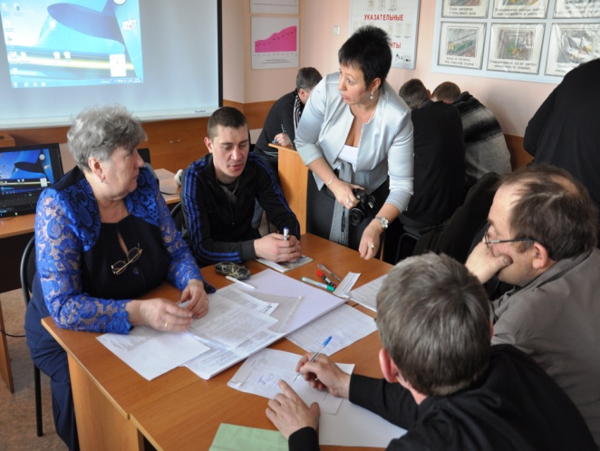
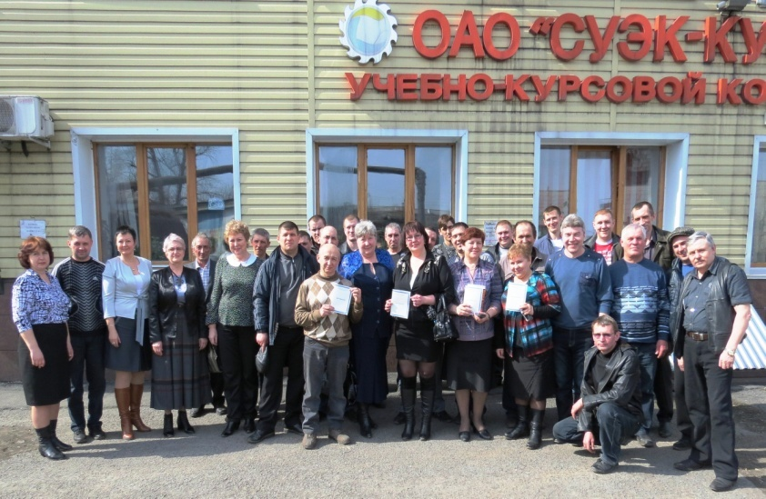
Организация социального партнерства
ДПП «Наставничество как процесс формирования личности моло-дого работника» (72ч.), направленная на формирование професси-ональных компетенций специалистов учебных пунктов и наставни- ков-экспертов АО «СУЭК-Кузбасс» в области разработки и реализа-ции программ по организации подготовки наставников для моло- дых работников и выпускников профессиональных образовательных организаций.
ДПП «Наставничество. Организация производственного обучения и оценка его эффективности (36ч.)
7

Slide 8
Критерии и показатели результативности наставника
№ | Критерии | Показатели | Измерители
 | Освоение профессиональных компетенций практикантом | - соответствие требованиям ЕКТС по профессии; - несоответствие требованиям ЕКТС по профессии | - прохождение практики (оценка); - сдача квалификационной пробы (присвоение разряда); - сдача экзамена (зачет/оценка); - защита выпускной квалификационной работы
 | Способность к обучению практиканта | - доступность изложения материала; - планирование, контроль и оценка деятельности практиканта; - создание благоприятной обстановки для прохождения студентами практики; - своевременность и качество заполнения документов | - анализ дневника практиканта; - составление и выполнение наряд-путевки; - анкета удовлетворенности прохождением практики; - соблюдение сроков и требований к заполнению студентами документов по практики
 | Соблюдение требований техники безопасности и правил внутреннего трудового распорядка | - соответствие требованиям охраны труда и промышленной безопасности, правилам эксплуатации оборудования и правилам внутреннего трудового распорядка предприятия; - несоответствие требованиям охраны труда и промышленной безопасности, правилам эксплуатации оборудования и правилам внутреннего трудового распорядка предприятия | - отсутствие нарушений техники безопасности и правил внутреннего трудового распорядка предприятия наставником; - отсутствие нарушений техники безопасности и правил внутреннего трудового распорядка предприятия студентом-практикантом
 | Проявление лояльности к компании | - информирование практикантов об истории, традициях предприятия, передовиках производства, современных производственных технологиях и т.д.; - приобщение практикантов к корпоративной культуре предприятия | - участие наставника в общественной деятельности предприятия; - анкеты; - участие практиканта в общественной деятельности предприятия
 | Стремление к профессиональному и личностному росту | - инициативность, заинтересованность в наставничестве; - участие наставника в профессиональных конкурсах, выставках и др.; - производственные показатели наставника и практиканта; - повышение квалификации наставника | - количество практикантов в год, закрепленных за наставником; - документ об участии (победитель, участник); - производственная норма; - документ о повышении квалификации
8

Slide 9
Критерии и показатели результативности практиканта (производственное обучение - 3 курс)
 | Критерии | Показатели | Измерители
1. | Формирование профессиональных навыков | Соответствие требованиям ЕКТС | Квалификационные испытания
2. | Формирование профессионально важных качеств | 2.1.Соблюдение производственной и трудовой дисциплины | Табель выходов
 |  | 2.2.Проявление активности, дисциплинированности и ответственности в ходе производственного обучения | Анкета наставника
 |  | 2.3. Прохождение производственного обучения в указанные учебным графиком сроки | Данные учебного пункта
3. | Формирование лояльности к компании | 3.1. Знакомство с корпоративной культурой компании | Данные центра подготовки и развития персонала
 |  | 3.2. Повышение мотивации к получению выбранной профессии | Участие в производственной, общественной жизни бригады (компании)
4. | Формирование безопасного поведения на производстве | 4.1. Знание действующих требований охраны труда и промышленной безопасности, правил эксплуатации оборудования | Результаты экзамена
 |  | 4.2. Своевременное прохождение вводного и первичного инструктажа | Журнал инструктажа
9

Slide 10
Результаты взаимодействия ОО с АО «СУЭК-Кузбасс»
Мероприятия со школами:
Мероприятия с техникумами:
конкурс проектов школьников;
экспертиза Фестиваля рабочих профессий;
Фестиваль науки;
шефское взаимодействие;
профильный
СУЭК-Кузбасс-класс
заказ на подготовку квалифици-рованных рабочих;
обновление материально-техни-ческой базы;
поощрение студентов;
оплачиваемая производствен- ная практика;
трудоустройство выпускников ПОО;
председательство в ГАК;
конкурс «Горняк «Кузбасса»;
дуальная форма обучения.
10

Slide 11
Конкурс проектов школьников «СУЭК-Кузбасс»: моя Компания, мой Город»
ОБЩИЕ ПОЛОЖЕНИЯ
Цели конкурса
Расширение представления воспитанников дошкольных учреждений и школьников о градообразующем предприятии
АО «СУЭК-Кузбасс». Популяризация деятельности «СУЭК-Кузбасс» в социальной сфере.
Формирование реального представления о жизни города/района, его историко-культурном наследии, природном богатстве; развитие социальной грамотности школьников.
Развитие социальной инициативы школьников, поддержка и развитие проектной культуры.
Создание предпосылки для осознанного выбора последующего профессионального обучения.
Привлечение внимания школьников к проблемам организации охраны и безопасности труда шахтера средствами художественного творчества.
Формирование у школьников положительного образа безопасности человека на всех этапах его жизни, уважения к труду.
Реализация творческих способностей воспитанников дошкольных учреждений и школьников.
Учредитель и организаторы конкурса
Учредителем и организатором конкурса является АО «СУЭК-Кузбасс».
Соорганизаторами конкурса являются:
Кузбасский региональный институт развития профессионального образования,
Управление образования администрации Ленинск-Кузнецкого городского округа,
Управление образования Полысаевского городского округа,
Управление образования администрации Прокопьевского городского округа,
Управление образования Киселевского городского округа,
Управление образования администрации Прокопьевского муниципального района.
Участники конкурса
К участию в конкурсе приглашаются воспитанников дошкольных учреждений и школьники городов Ленинск-Кузнецкий, Полысаево, Киселевск, Прокопьевск, Прокопьевского района.
Авторами работ могут стать обучающиеся образовательных учреждений, воспитанники учреждений дополнительного и дошкольного образования.
Работы могут быть выполнены как индивидуально, так и коллективно (не более трех авторов). Работы, выполненные коллективно, должны быть снабжены пояснительной запиской с описанием вклада каждого участника в разработке и создании проекта.
Проекты выполняются под руководством педагогов, воспитателей, родителей, шефов. Руководитель работы – 1 человек.
11

Slide 12
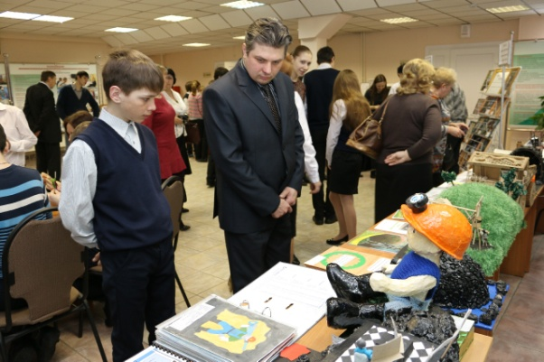
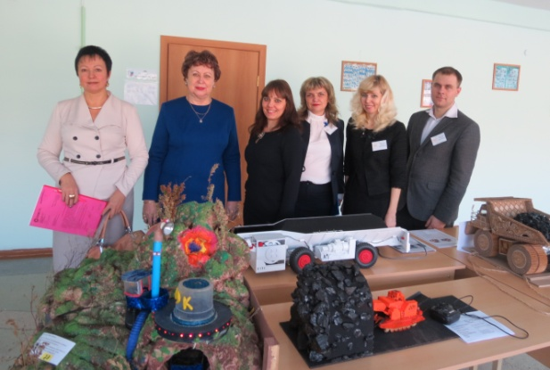
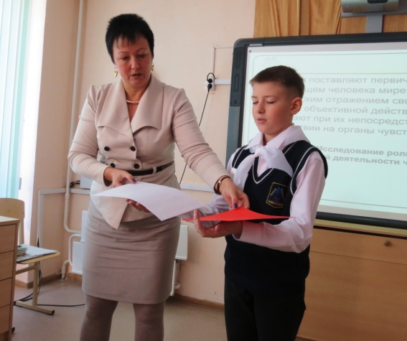
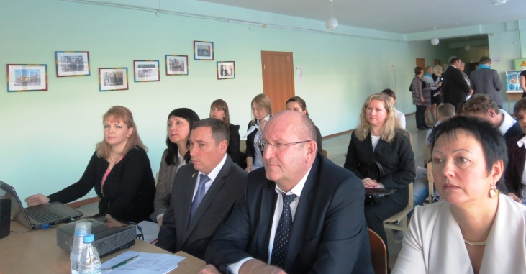
Социальное партнерство ГБУ ДПО «КРИРПО» и АО «СУЭК-Кузбасс»
Для педагогов: областной конкурс методических разработок профориентаци- онного содержания «ПРОФориентир – 2016», вебинары, круглые столы и др.
Для обучающихся: областной конкурс профориентационных материалов «Профессия, которую я выбираю», научно-практические конференции, Фести-валь науки, Фестиваль рабочих профессий, выставки и т.д.
12

